Slide 1
DeLiRa Self-Supervised Depth, Light, and Radiance Fields
DeLiRa 自监督深度、光和辐射场

Slide 2
目录
01
背景
02
创新点及主要方法
03
实验结果
04
意义及前景
Notes:
大部分时候其实根本不用这个页面，组会汇报直接上就完事了，哪来的目录，直接开门见山。
如果是答辩或特殊情况再用

Slide 3
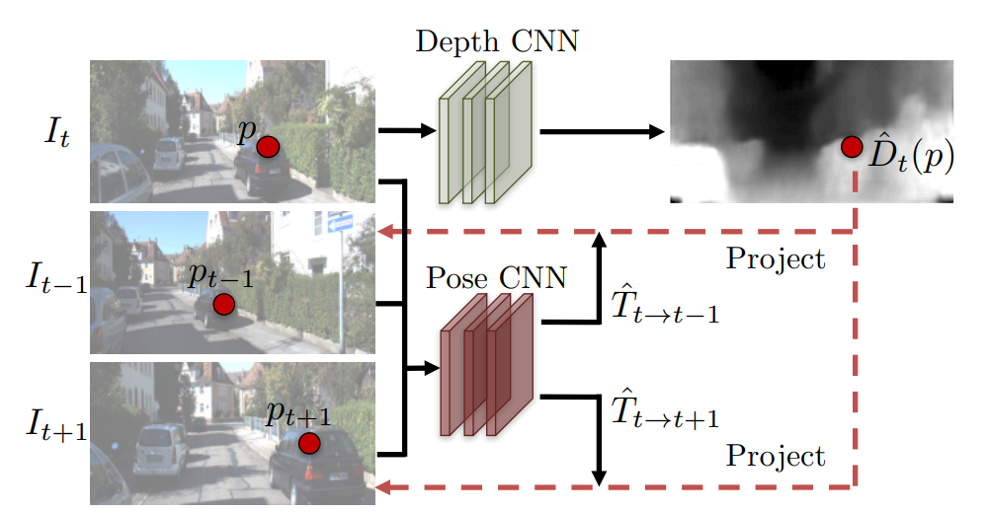
Abstract
Abstract：In this work, we propose to use the multi-view photometric objective from the self-supervised depth estimation literature as a geometric regularizer for volumetric rendering, significantly improving novel view synthesis without requiring additional information.
上方粗体部分是文章最核心的方法，其最早提出于Unsupervised Learning of Depth and Ego-Motion from Video (2017) by Zhou et al，其核心思想是利用多视角下同一物体的光度一致性，对于同一场景，从不同视角（或相机位置）拍摄的图像应该在光度上（像素的颜色和亮度）保持一致。通过这种一致性约束，可
以推断出场景的几何结构（如深度）和相机的姿态变化。
模型通过输入连续的多视角视频帧，利用一个卷积神经网络（Depth CNN）预测每一帧的深度图，同时通过另一个神经网络（Pose CNN）预测相机在不同帧之间的相对姿态。接着，通过将相邻帧的图像通过深度图和相机姿态投影到目标帧，生成重建图像。最后，通过计算重建图像和目标帧在光度上的差异（光度一致性损失），来调整网络参数，从而优化深度和姿态的估计。

Slide 4
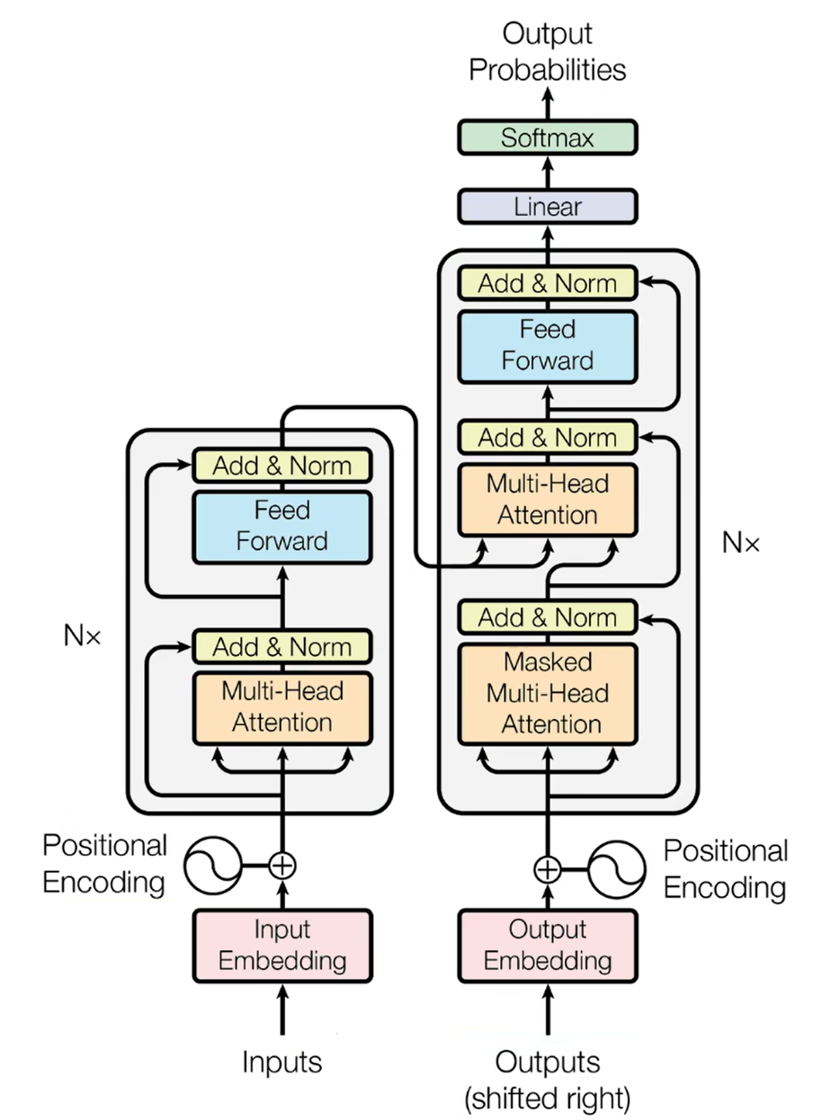
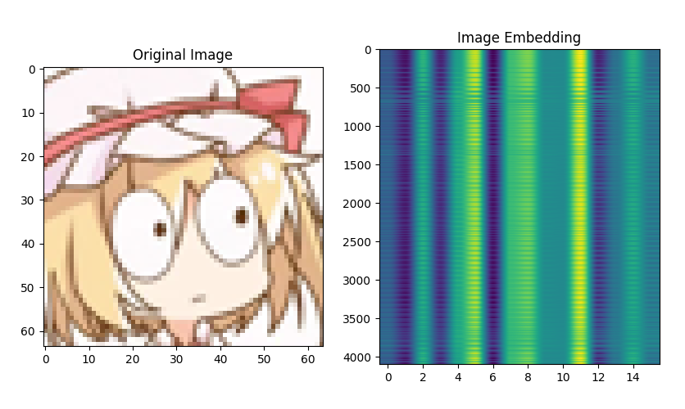
Abstract
Transformer
Building upon this insight, we explore the explicit modeling of scene geometry using a generalist Transformer, jointly learning a radiance field as well as depth and light fields with a set of shared latent codes.
来源： Attention Is All You Need (2017)。
图像嵌入-ImageEmbeddings
Notes:
嵌入如图所示
位置编码：编码的位置指的是图像中像素之间的空间位置信息，使用正弦函数和余弦函数来实现。
由于Transformer不具备CNN那种天然的空间感知能力，需要添加位置嵌入，帮助模型理解序列中不同特征之间的空间关系。
每个编码层包含一个多头注意力层（Multi-Head Attention）和一个前馈神经网络（Feed Forward）。
多头注意力（Multi-Head Attention）：利用多个注意力头来计算不同的注意力权重，使模型能够同时关注输入序列中的不同位置。多头注意力机制允许模型从多个角度捕捉序列间的关系。
加和归一化（Add & Norm）：对多头注意力的输出和输入进行残差连接（skip connection），然后进行归一化（Normalization）。
前馈神经网络（Feed Forward）：独立地应用于每个位置的全连接网络，用于更深层次的特征转换。
解码器的结构类似于编码器，但有额外的 Masked Multi-Head Attention 层。
Masked Multi-Head Attention：它的目的是在训练过程中屏蔽未来的单词，使得每个时间步只能看到之前的输出，避免泄露未来的信息。解码器的多头注意力层除了关注输入序列，也会关注编码器的输出，帮助解码器生成输出时结合输入信息。最后通过前馈神经网络和归一化层进行特征处理。
解码器的最终输出通过一个线性层，然后接 Softmax 生成预测的概率分布，来确定输出序列中的下一个词。

Slide 5
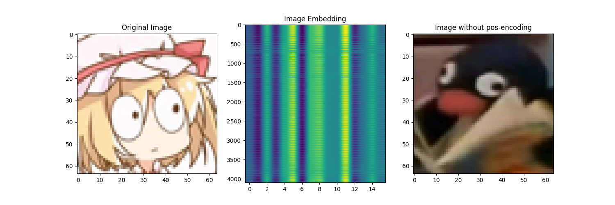
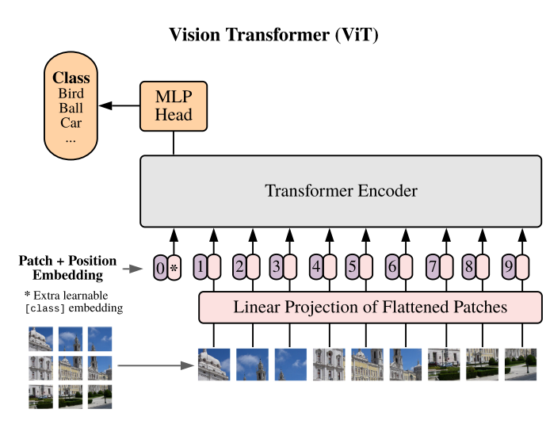
Abstract
位置编码
对一张图像进行位置编码（Positional Encoding）时，编码的位置指的是图像中像素之间的空间位置信息。在使用 Transformer 架构处理图像时，输入的图像通常会被分割成多个小块（称为“图像块”或“patches”），或者在某些任务中直接对每个像素进行处理。由于 Transformer 本身缺乏对序列顺序或空间结构的内置感知能力，需要额外提供这些位置信息，以帮助模型理解输入图像中不同部分之间的相对位置关系。
图像嵌入的重要性
ViT中的位置编码

Slide 6
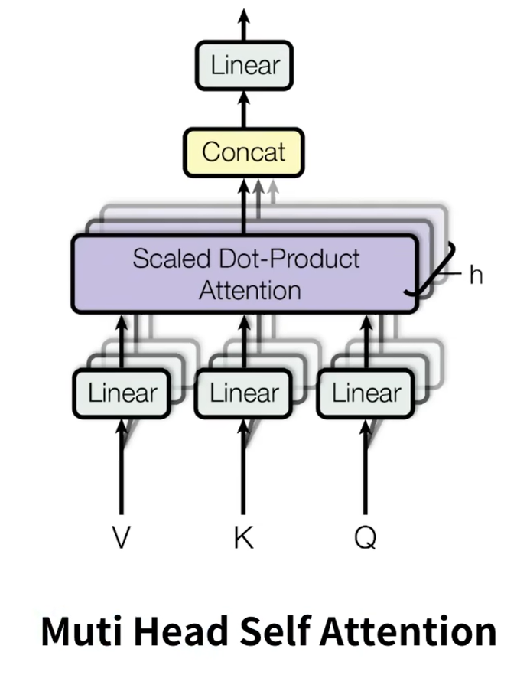
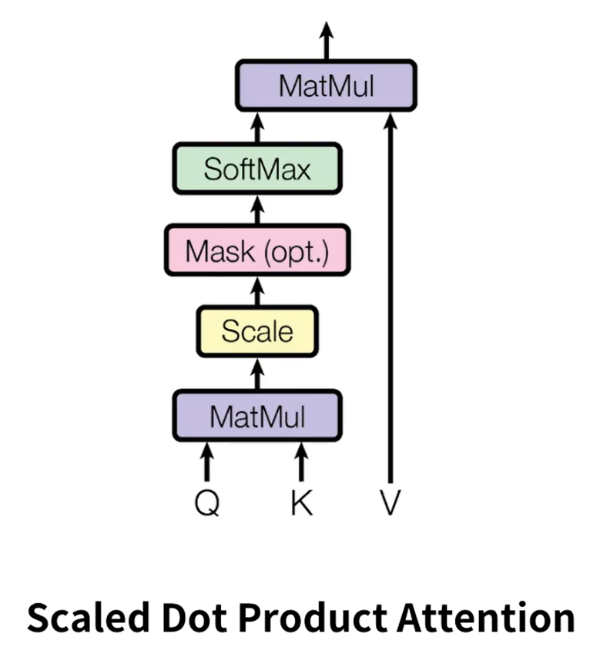
Abstract
多头注意力机制（Multi-Head Attention）
掩码多头注意力机制（Masked Multi-Head Attention）
通过多个自注意力机制对特征进行提取，增强模型对输入信息的表达能力，尤其是在处理不同部分的相互关系时，能够捕捉到更丰富的特征。每个头关注输入数据的不同部分，通过并行处理，这种机制能够让模型更加灵活且具有更强的泛化能力
掩码多头注意力 是一种在序列生成任务中用于屏蔽未来信息的机制，通过掩码矩阵确保模型在生成序列时不会提前访问未来的 tokens。这种方法在保持 Transformer 模型自回归特性的同时，允许并行计算，极大地提高了生成任务的性能和效率。
Notes:
在这里把OKV讲了

Slide 7
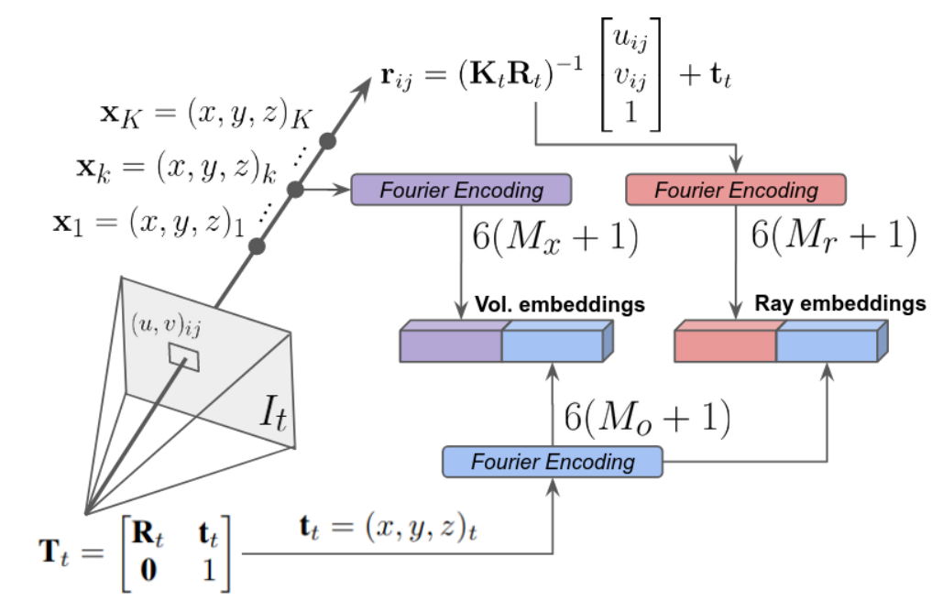
Encoder
使用相机提取某一帧图像进行编码，再作为输入。
图中通过相机图像平面I_{t}中的像素坐标 (u, v)_{ij}，利用相机的内参矩阵 K_{t}和外参矩阵R_{t}, ​ 投射得到一条射线 ，这条射线穿过不同的3D采样点 x₁,x₂,…,x_{K}​。
这些采样点的位置信息 x_{i}=(x, y, z) 是空间中的点，经过傅里叶编码 后，用以捕捉空间频率信息，用于生成对应的 体嵌入 (Volumetric Embeddings)。
射线的方向信息同样会通过傅里叶编码 来捕捉其高频特征，生成 射线嵌入 (Ray Embeddings)。
相机姿态信息 T_{t}​ 包含旋转矩阵 R_{t} 和位移向量 t_{t}，它同样经过 傅里叶编码，并与3D采样点和射线方向的嵌入信息相结合，来生成共同的体嵌入和射线嵌入。
基于傅里叶编码的编码器
如何根据照相机信息计算各种几何嵌入
Notes:
“空间频率信息”在计算机视觉和信号处理领域中，指的是图像中变化的频率，尤其是图像的细节和纹理。具体来说，它描述的是图像中像素值变化的快慢，通常可以分为低频和高频两类：
1. 低频信息：
含义：表示图像中缓慢变化的区域，通常与大的、平滑的结构相关。
例子：天空、大面积的墙面等区域通常包含低频信息，因为这些区域中的颜色和亮度变化较为平缓。
2. 高频信息：
含义：表示图像中迅速变化的区域，通常与细节和纹理有关，比如边缘、锐利的过渡或者复杂的纹理。
例子：物体的边缘、纹理丰富的表面（如树叶、毛发）通常包含高频信息。
在卷积神经网络（CNN）或Transformer中，空间频率信息非常重要，因为：
高频信息（如边缘、细节）通常帮助网络理解图像的形状和结构。
低频信息（如整体轮廓、纹理的分布）有助于网络识别大尺度的图像内容。
Fourier编码中的空间频率：
当使用 Fourier 编码时，它可以帮助网络捕捉图像中的不同频率信息。通过将输入数据转换到频域，神经网络能够更容易处理图像中的高频或低频特征，从而更好地理解图像的细节和大结构。
相机姿态矩阵的加入能够帮助模型了解图像是在不同视角下拍摄的，结合位置编码和射线编码，模型可以在三维空间内统一不同视角下的物体特征。
Vol. embeddings：与场景的体积信息相关，描述了沿射线采样的3D点的属性。
Ray embeddings：与观察射线相关，描述了从相机到3D点之间的几何关系。

Slide 8
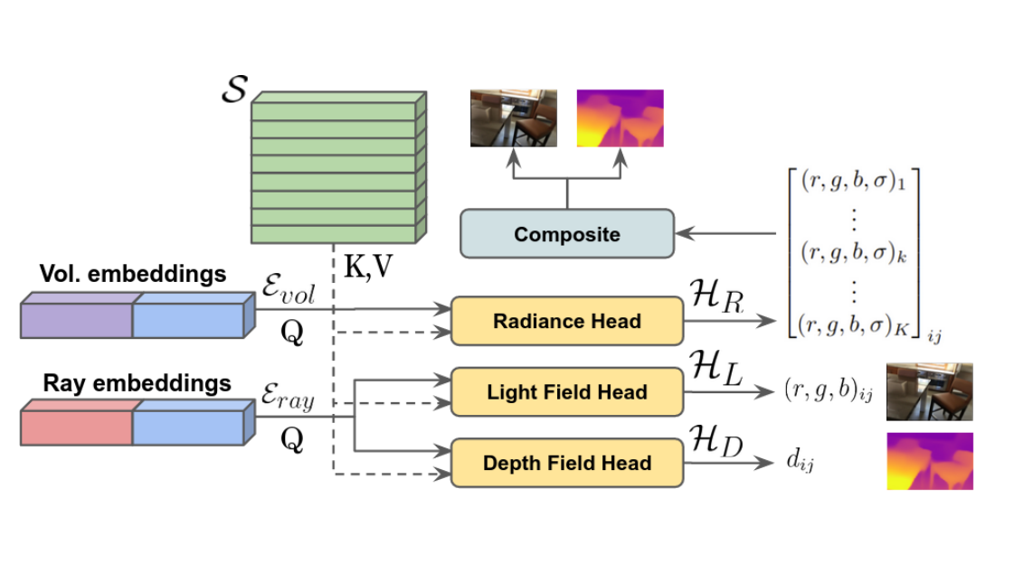
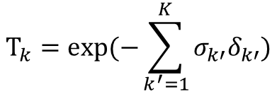
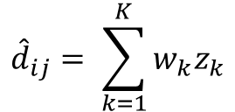
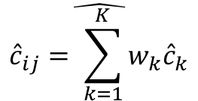
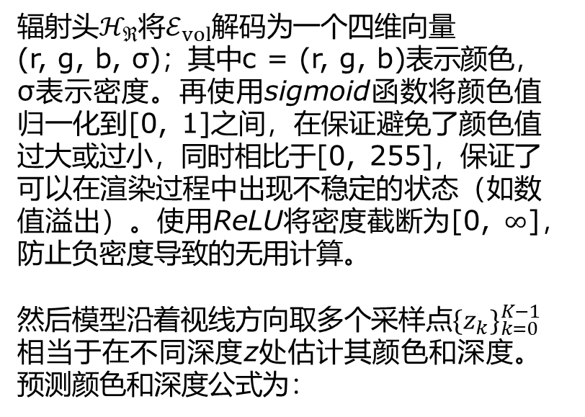
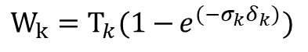
Decoder
交叉注意力解码器
The radiance head
辐射头$ℋ_{ℜ}$将$ℰ_{vol}$解码为一个四维向量
(r, g, b, σ)；其中c = (r, g, b)表示颜色，σ表示密度。再使用sigmoid函数将颜色值归一化到[0, 1]之间，在保证避免了颜色值过大或过小，同时相比于[0, 255]，保证了可以在渲染过程中出现不稳定的状态（如数值溢出）。使用ReLU将密度截断为[0, $∞$]，防止负密度导致的无用计算。
然后模型沿着视线方向取多个采样点${\{z_{k}\}}_{k=0}^{K−1}$相当于在不同深度z处估计其颜色和深度。预测颜色和深度公式为：
几何嵌入用作查询 Q，并与键K和值V进行交叉注意力运算
体嵌入和射线嵌入分别作为查询项，它们可以看作是在不同领域（体和射线）对潜在空间 S 的信息进行“查询”。
Key 和 Value (K, V)：潜在空间 S 提供了 Key 和 Value，存储了整个场景中的全局特征。在这个图中，潜在空间 S 可以被视为一种高维特征表示，Key 和 Value 是从该表示中提取的，用来与体嵌入和射线嵌入的 Query 进行交互。在交叉注意力层之后，使用一个多层感知器（MLP），将融合后的查询处理为最终输出。
$$\hat{{\hat{c}}_{ij}= \sum_{k=1}^{K}{w_{k}{\hat{c}}_{k}}}$$
$${\hat{d}}_{ij}= \sum_{k=1}^{K}{w_{k}z_{k}}$$
$$T_{k}=exp⁡(−\sum_{k^{′}=1}^{K}{σ_{k′}δ_{k′}})$$
$$W_{k}=T_{k}(1−⁡e^{(−σ_{k}δ_{k})})$$
Notes:
体积渲染是一种模拟光线穿过半透明介质的方式。它通过对光线在空间中的每一个采样点计算颜色和不透明度，逐步累积从前景到背景的颜色值，最后生成目标图像。
颜色 c=(r,g,b)c = (r, g, b)c=(r,g,b)：表示某个空间点的颜色，它是光照与物体表面交互后的结果。
密度 σ\sigmaσ：表示每个点的体积密度。它定义了光线穿过该点时的遮挡程度。密度越高，意味着光线穿透该区域的难度越大，物体显得越“实心”或“不透明”。
0表示没有光-黑色，1表示某颜色的最大强度
潜在空间 S 通常是通过编码器生成的嵌入来构建的。在这种架构中，编码器从输入数据（如图像、光线或其他特征）中提取高维特征，生成一组紧凑、连续的潜在表示，形成了潜在空间 S
编码器生成潜在空间 S： 编码器处理输入（如图像或光线），提取高维特征，并将这些特征嵌入到潜在空间 S中。
线性层提取 K 和 V： 在生成的潜在空间 S 中，模型通过专门的线性层或 MLP，将每个位置的特征向量映射成键 K 和值 V 向量。
构造查询 Q： 光线或卷积嵌入中的查询向量 Q 可以根据当前视角或位置的特征来构造，从而与 K 和 V 配对。
注意力计算： 使用 Q 和 K 之间的点积计算注意力分数，以确定当前光线或像素应该关注潜在空间中的哪些区域。然后，利用这些分数对 V 进行加权求和，从而得到注意力加权后的特征。

Slide 9
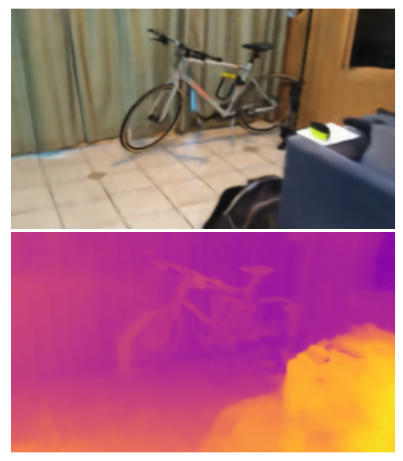
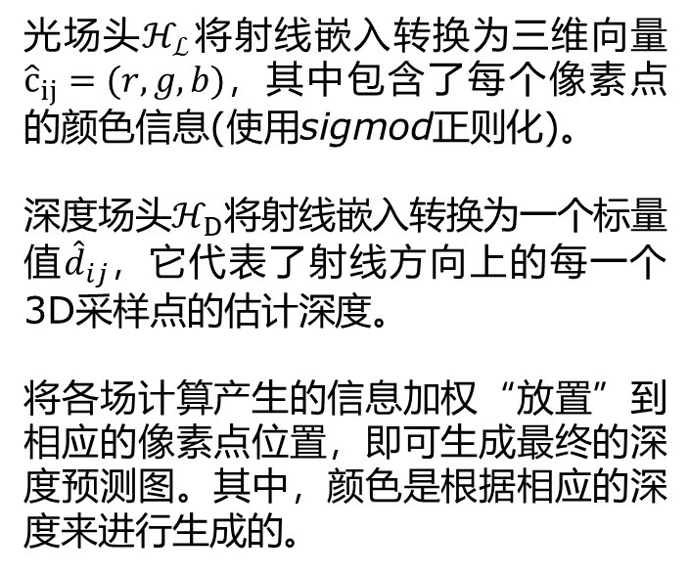
Decoder
The Light and Depth Head
![Notice]
光场头$ℋ_{ℒ}$将射线嵌入转换为三维向量${\hat{c}}_{ij}=(r, g, b)，$其中包含了每个像素点的颜色信息(使用sigmod正则化)。
深度场头$ℋ_{D}$将射线嵌入转换为一个标量值${\hat{d}}_{ij}，$它代表了射线方向上的每一个3D采样点的估计深度。
将各场计算产生的信息加权“放置”到相应的像素点位置，即可生成最终的深度预测图。其中，颜色是根据相应的深度来进行生成的。
既然Radiance Head中已经计算出了相应的颜色和深度，那么为什么还需要“多余”的Light and Depth Head呢？
原因是： 辐射场头使用体积渲染技术计算出每个像素的颜色和深度信息，同时结合了采样点权重和穿透率，使得预测结果更加精准。而光场头和深度场头是专门用于颜色预测和深度预测，运算速度相较于进行综合运算的辐射场头会快很多。
在多头(Mult-Head)结构下，每个Head针对不同的任务进行了优化，整体上增强了模型在不同场景下的表现。辐射场头通过精细的物理建模生成高质量结果，而光场头和深度场头通过快速的颜色和深度解码弥补了辐射场头的计算复杂性。

Slide 10
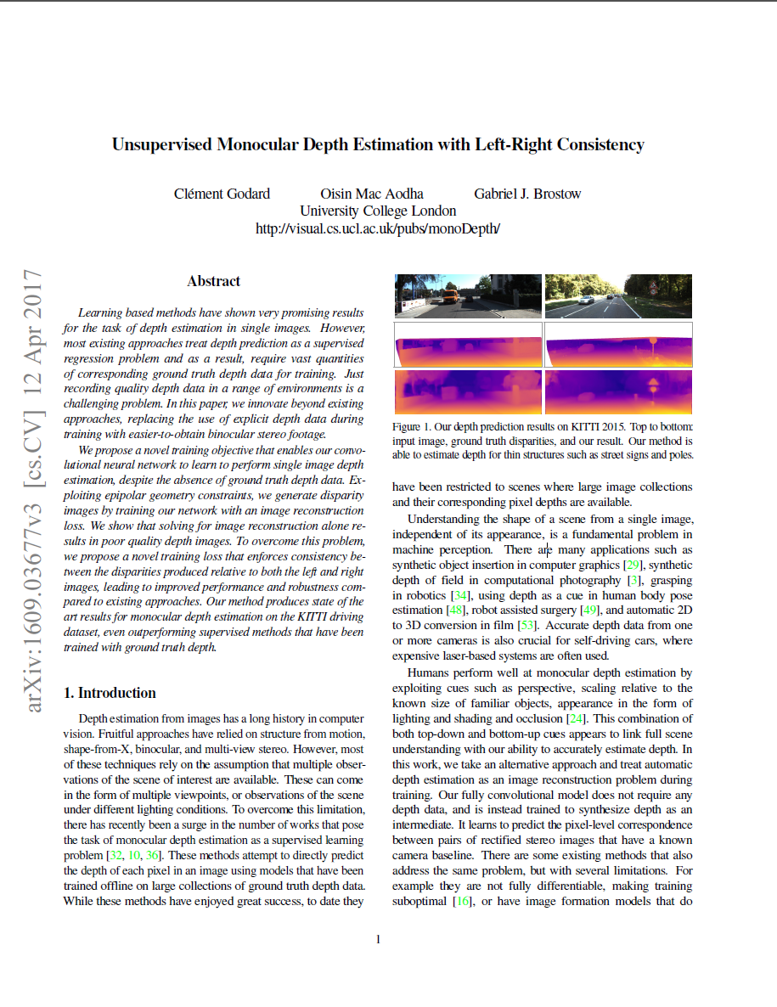
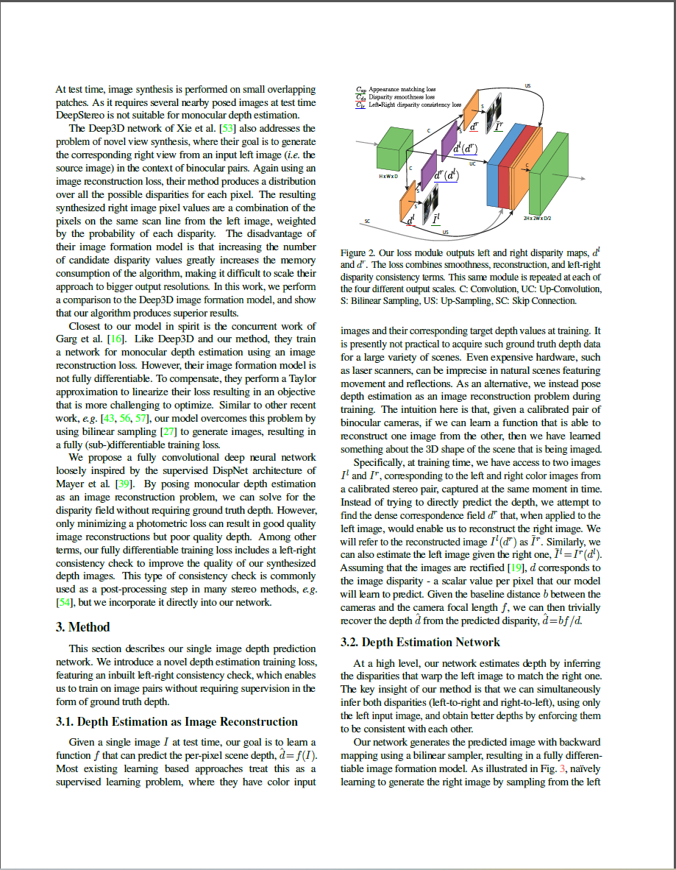
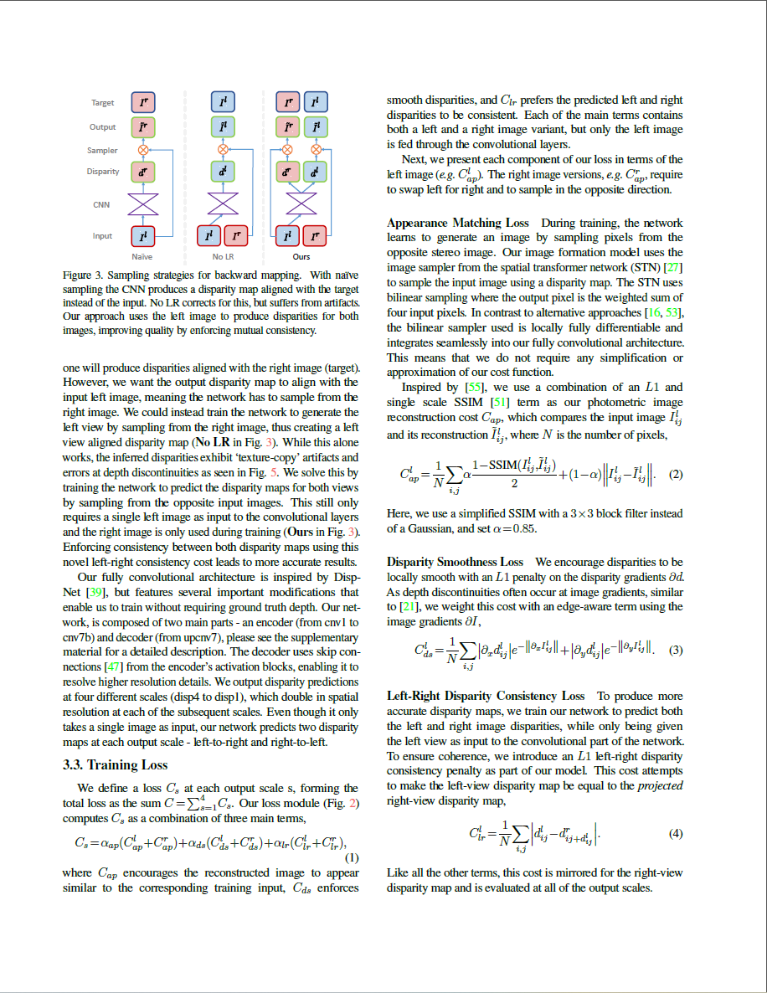

Self-Supervised Losses
$$𝓛=𝓛_{s}+α_{p}𝓛_{p}$$
其中：$𝓛_{s}=\left\|{\hat{I}}_{t}−I_{t}\right\|2 ,$ $𝓛_{p}=α\frac{1−SSIM(I_{t}, {\hat{I}}_{t})}{2}+(1−α)\left\|I_{t}−{\hat{I}}_{t}\right\|$
二者结合通过α进行比例调节，可以更好地利用两种损失函数的优点：
L_{s​}是一个像素级的二次损失（Mean Squared Error, MSE），它直接度量每个像素值之间的差异。这种损失的优势在于，它能捕捉预测图像与真实图像之间的整体误差，并且对大偏差非常敏感。
而L_{p​}引入了结构相似性（SSIM），它是一种感知损失，旨在评估图像的结构相似性。SSIM考虑了图像的亮度、对比度和结构，能更好地反映人眼对图像质量的感知。通过结合这两种损失，可以利用它们各自的优势。L_{s​}可以提供精确的像素级约束，而L_{p}可以对图像的整体结构提供更好的指导。
参数α_{p}控制了这两个损失的相对重要性。适当地选择α_{p}​的值，可以权衡两种损失的贡献。较大的α_{p}值会让感知损失（SSIM）占据更多权重，有助于提升整体图像质量；较小的 α_{p}值则会让MSE损失占据主导，更多关注像素级的精确度。
Unsupervised Monocular Depth Estimation with Left-Right Consistency (CVPR 2017)中就采用了光度一致性损失作为损失函数

Slide 11
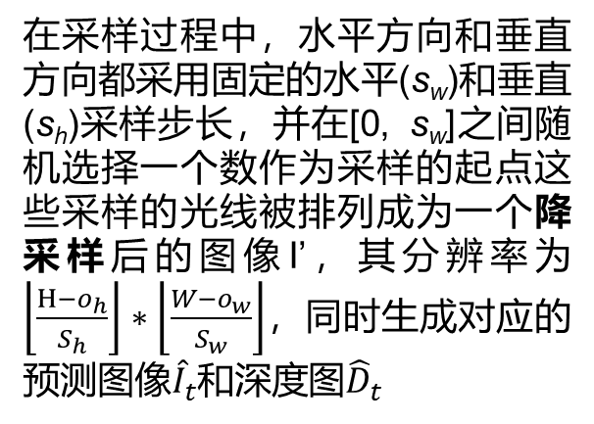
Strided ray Sampling
问题所在
主要方法
效果和原理
体渲染过程通常需要大量的网络调用，因此在训练过程中，通常通过随机采样光线来降低计算量。这是因为体渲染的视图合成损失可以按像素进行计算，因此允许这种随机采样。
然而，光度损失需要处理完整的图像，而不能使用随机采样。因此，光度损失和随机光线采样之间存在不兼容性。
在采样过程中，水平方向和垂直方向都采用固定的水平(s_{w})和垂直(s_{h})采样步长，并在[0, s_{w}]之间随机选择一个数作为采样的起点这些采样的光线被排列成为一个降采样后的图像I’，其分辨率为$\left\lfloor \frac{H−o_{h}}{S_{h}}\right\rfloor ∗\left\lfloor \frac{W−o_{w}}{S_{w}}\right\rfloor$，同时生成对应的预测图像${\hat{I}}_{t}$和深度图${\hat{D}}_{t}$
通过使用固定的步长，可以确保所选择的光线采样点仍然均匀分布在整个图像中，从而生成一个下采样图像。这保证了光度损失可以在一个完整但分辨率较低的图像上进行计算，满足光度一致性要求。

Slide 12
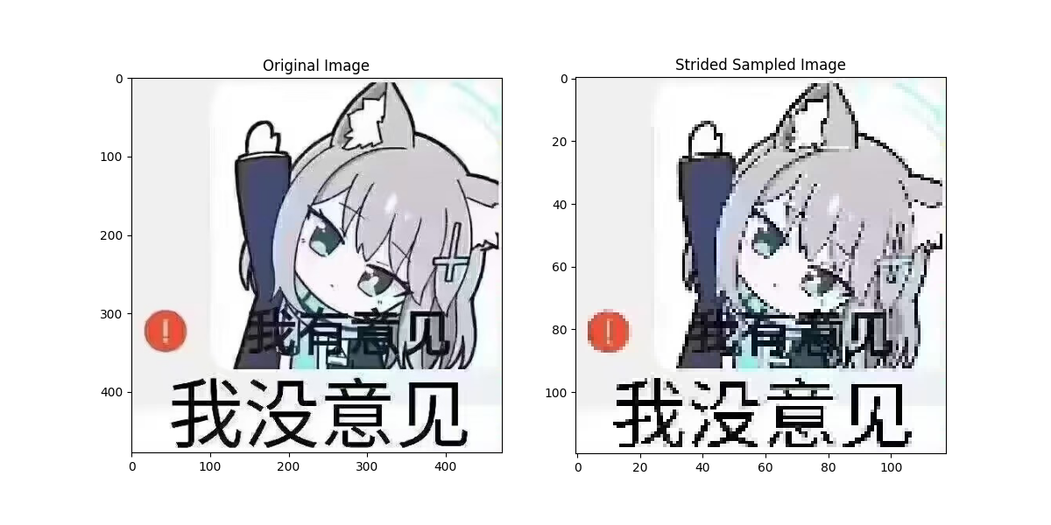
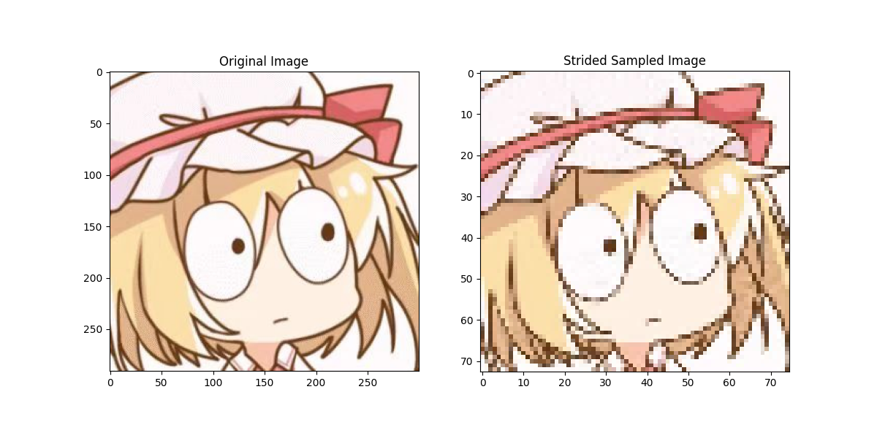
Strided ray Sampling
跨步采样法效果图
实现代码

Slide 13
Virtual Supervision
Light 和 Depth Field 解码器通常不具备对整个 3D 空间中视角变化的感知能力。它们倾向于通过局部或单视角的输入直接预测图像和深度信息，缺少在多视角下生成一致预测的内在机制。这可能导致视角间的几何一致性较差。为了解决这个问题，作者引入了额外的虚拟监督。
虚拟相机采样：在训练过程中，随机生成虚拟相机，模拟新视角来增加数据量。这些虚拟相机的视角和位置是基于现有训练集中的摄像头位置，并通过添加一些高斯噪声偏移来产生随机性。
伪标签（Pseudo-Labels）：使用体渲染生成的图像和深度预测（作为伪标签）来监督 Light 和 Depth Field 解码器，使它们的输出更加一致和稳定。

Slide 14
Summary
该架构能够提升学习效率和学习结果的主要原因：
共享潜在表示：通过将深度、光场和辐射场任务编码到同一个潜在表示中，不再需要为每个任务设计单独的网络。这种共享表示减少了模型的复杂性，使得多任务学习能够在相同的参数量下进行，从而降低了计算和存储成本。
Transformer架构的引入：采用了一种新的Transformer架构来捕捉不同任务间的关系。Transformer的自注意力机制能够有效地融合不同任务的信息，从而在同一个推理过程中同时完成深度、光场和辐射场的计算，减少了逐一计算的开销。
虚拟监督机制：为了增强训练数据的多样性，框架在训练过程中引入了虚拟监督（virtual supervision），即通过随机生成虚拟相机视角并利用体渲染生成的伪标签。这种方法不需要真实的多视角数据就能提升模型的泛化能力，从而减少了数据依赖，提高了训练效率。

Slide 15
Result ＆ Conclusion
本文提出了DeLiRa，这是一种新的 Transformer 架构，能够联合学习深度场、光场和辐射场。这三个任务（深度、光和辐射场）可以编码到同一个共享的潜在表示中，从而提高了整体性能，而不增加额外的网络复杂性。
通过这一方法，DeLiRa 在 ScanNet 基准测试中取得了新的性能最优，超越了依赖于预训练深度网络显式先验和噪声监督的方法。
不足之处是该算法仍然是需要在特定场景下运行，因此必须针对新场景进行微调(Finetune)。此算法也没有解决类似 NeRF 方法的其他传统局限性，例如外推至未见区域和无边界室外场景。不过，它（即共享潜表征和光度正则化）可直接用于增强专注于此类场景的方法。

Slide 16
THANKS
Notes:
又水完一次汇报捏—Ciallo～(∠・ω< )⌒★

